Slide 1
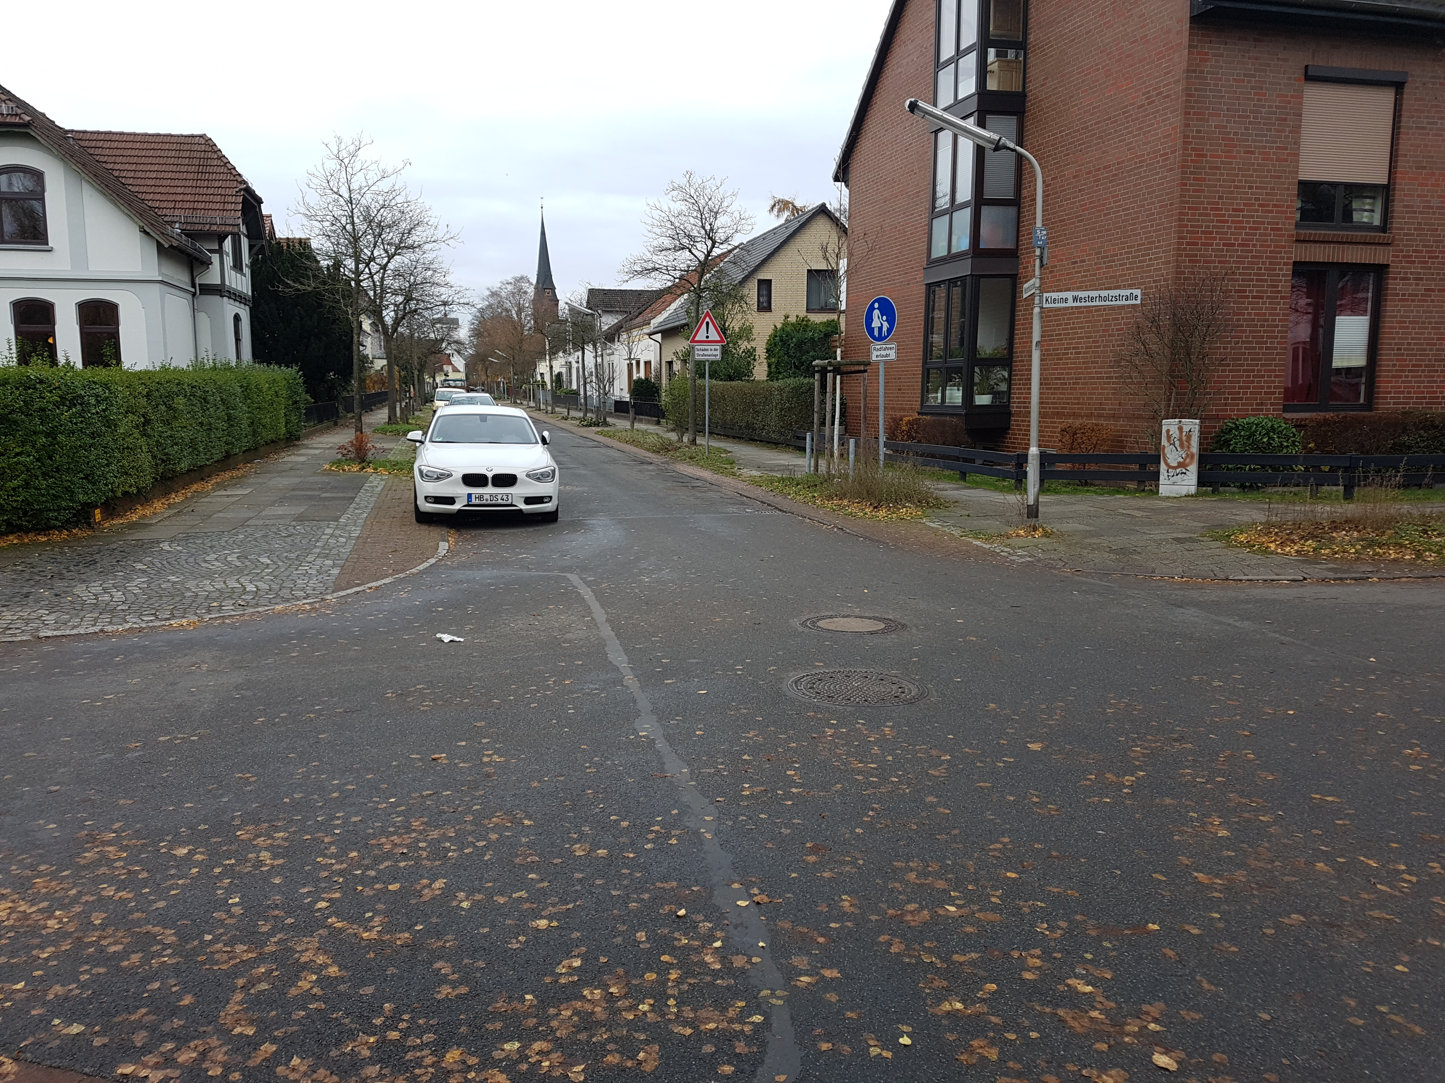
Westerholzstraße Wiederherstellung nach Kanalsanierung
M. Jäckel
13.05.2019

Slide 2
Westerholzstraße Wiederherstellung nach Kanalsanierung
Im Zusammenhang mit der Wiederherstellung werden folgende
Punkte vorab abgeprüft:
Verkehrsentwicklungsplan
Sanierungsgebiet
Radhauptroutennetz
Erschließungsmaßnahmen im angrenzenden Bereich
Gesamtzustand der Fahrbahn und Nebenanlagen
Zu berücksichtigender Baumbestand
Starkregenvorsorge erforderlich
Besondere Auffälligkeiten

Slide 3
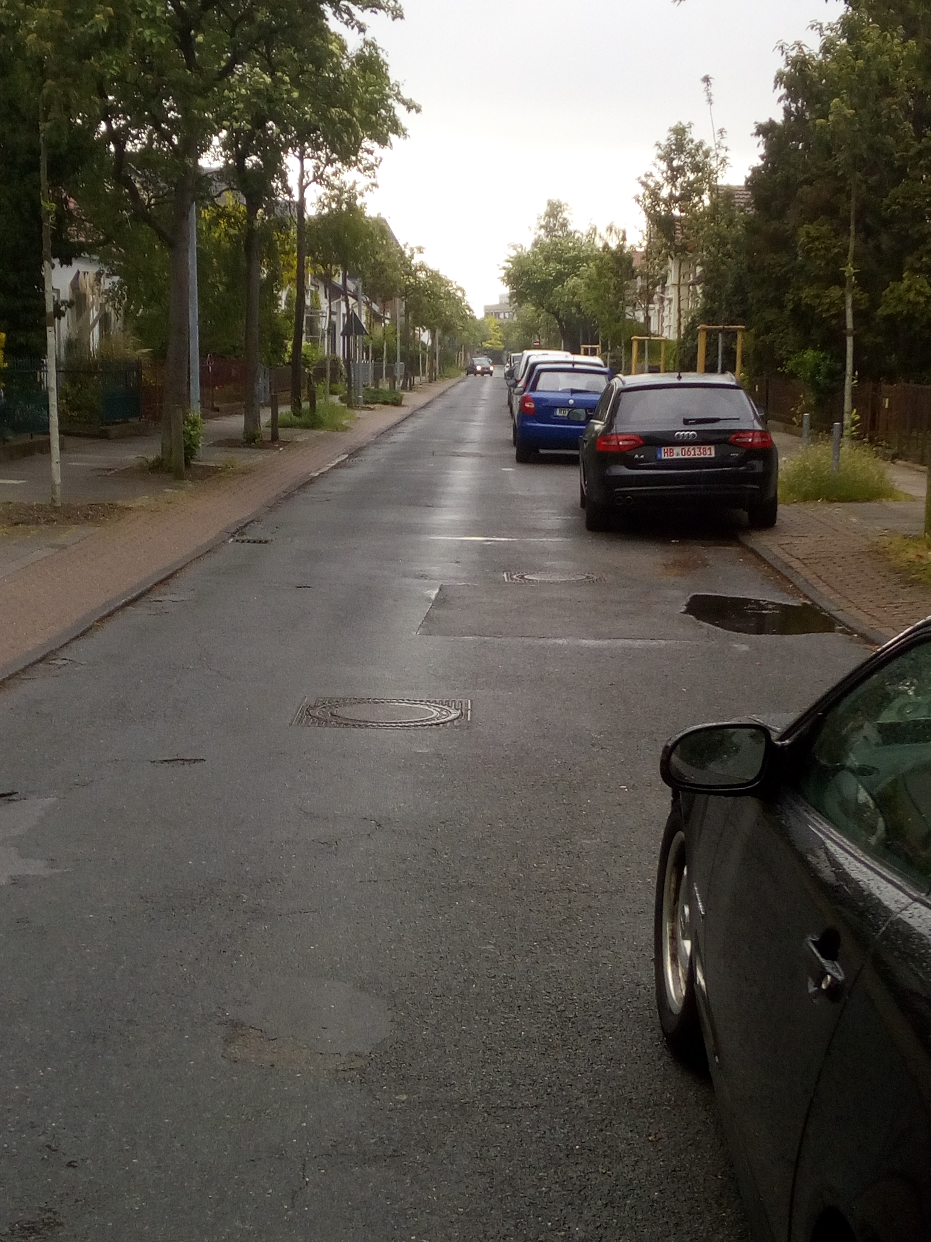
Westerholzstraße Wiederherstellung nach Kanalsanierung
Ergebnis der Prüfung:
Die „Radwege“ sind mit 95 cm Breite ohne Sicherheitsraum viel zu schmal. Die absolute Mindestbreite nach den Vorgaben der RASt* sind 1,30 m. Das Maß setzt sich aus dem min. Platzbedarf für eine Fahrrad fahrende Person und dem erforderlichen Sicherheitsstreifen von min. 50 cm zusammen.
Die Fahrbahn mit 4,55 m ist, wenn einseitig geparkt werden soll, nach den heutigen Vorschriften zu schmal. Nach §12 der STVO muss die Restfahrbahn 3,05 m betragen. Das ist hier nicht gegeben.
* RASt Richtlinie für die Anlage von Stadtstraßen

Slide 4
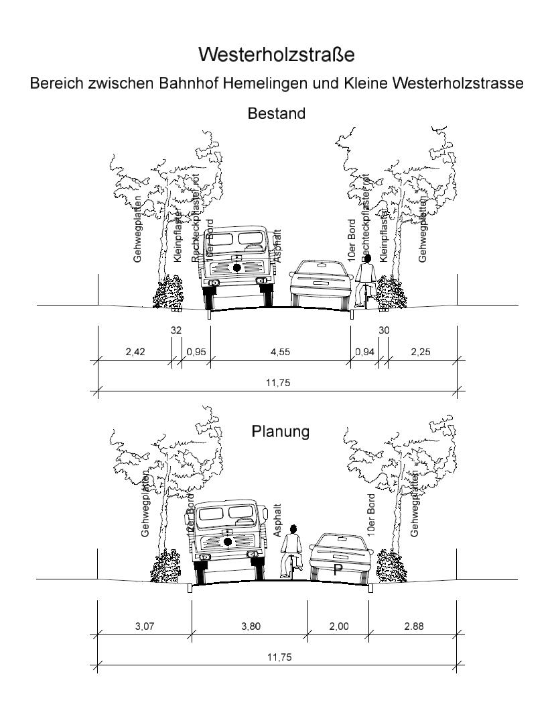
Westerholzstraße
Straßenquerschnitte Bestand und Planungsvorschlag für die
Wiederherstellung das Bereichs zwischen Kirche und Kleine Westerholzstraße

Slide 5
Vielen Dank für Ihre Aufmerksamkeit

